Slide 1
实验二：窗口、控件及基本绘图实验
通信1601 邵玉双

Slide 2
实验目的
了解使用QtCreator进行程序开发和调试的基本方法；
初步掌握窗口组件的创建、布局方法；
理解Qt的绘图系统和坐标系统；
正确处理鼠标事件；
掌握使用QPainter实现二维图形绘制的基本过程和基本方法。

Slide 3
实验软件
• Qt 5.7.0
• MinGW 5.3.0 32bit
• Windows 7 系统及以上

Slide 4
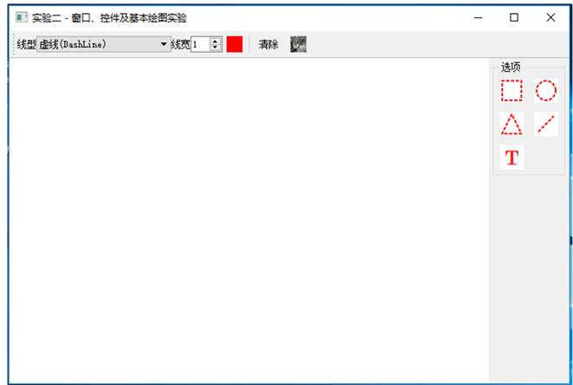
实验任务
编写一个具备基本绘图功能的简单绘图程序，用户可以选择不同的画笔进行绘制，也可以选择不同的形状绘制。功能如图1所示

Slide 5
实验原理与说明
1. 窗口组件的创建、布局方法
基本窗口控件创建过程包括三部分：控件对象定义、创建控件并设置属性、将该控件加入到特定的布局Layout中。
布局主要有水平布局、垂直布局、网格布局、窗体布局和堆栈布局5类。

Slide 6
实验原理与说明
2. Qt 的绘图系统
绘图系统：QPainter（执行绘图操作）、QPaintDevice（绘制对象）、QPaintEngine（设备绘图接口）。
画笔与画刷：QPen（描绘轮廓）、QBrush（填充颜色）。
绘图设备：Qpainter能够使用绘制的设备均派生于QPaintDevice类，除此以外还有QWidget、QImage、QPixmap以及等等。

Slide 7
实验原理与说明
3. 坐标系统及渲染
默认坐标系统位于设备的左上角，即坐标原点(0, 0)。X轴由左向右增加，Y轴由上向下增加。默认物理坐标与逻辑坐标系统是重合的。
使用抗锯齿模式进行图形绘制，可以使用 QPainter::setRenderHint 函数来设置渲染标志。

Slide 8
实验原理与说明
4.事件的响应与处理
重载父类相应的事件处理函数，然后该重载函数内执行相应的处理命令。

Slide 9
系统设计
按照窗口分为四部分：CenterFrame（容器窗口）、MainWindow（主窗口）、DrawWidget（绘图区）、main（主函数）。
主要包含的功能：控件的合理空间分布、形状以及图片的绘制、线宽及颜色的选择、清除功能

Slide 10
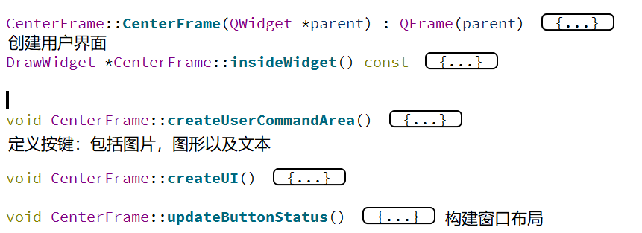
CenterFrame

Slide 11
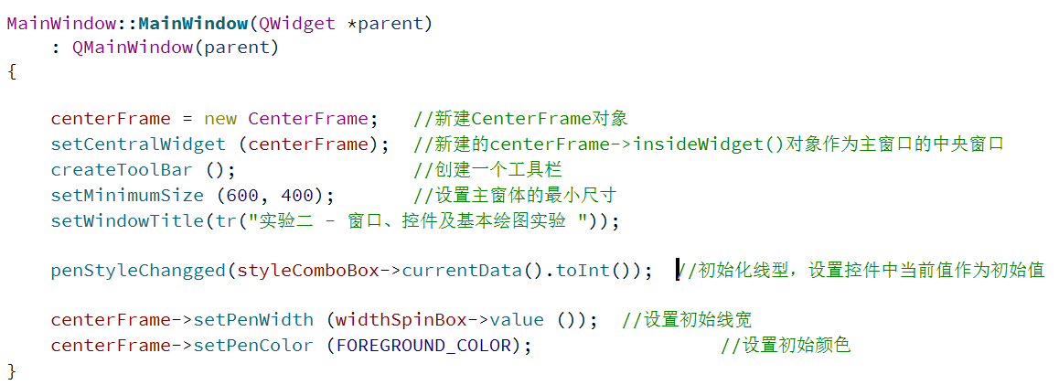
MainWindow
窗体基本设置

Slide 12

MainWindow
窗口工具栏对象包括：
线型选择下拉框
线宽选择框
颜色选择框
创建清除工具栏
保存按键

Slide 13
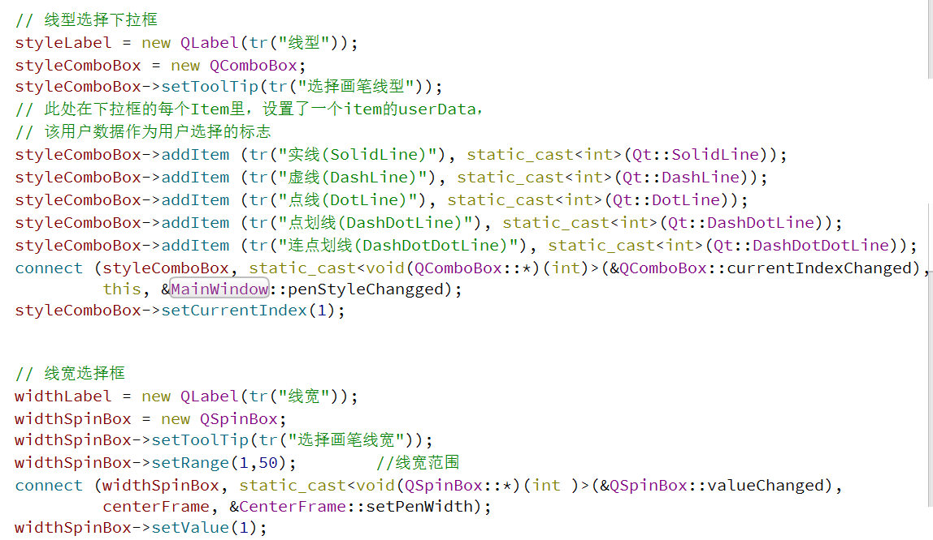
线型选择下拉框 线宽选择框

Slide 14
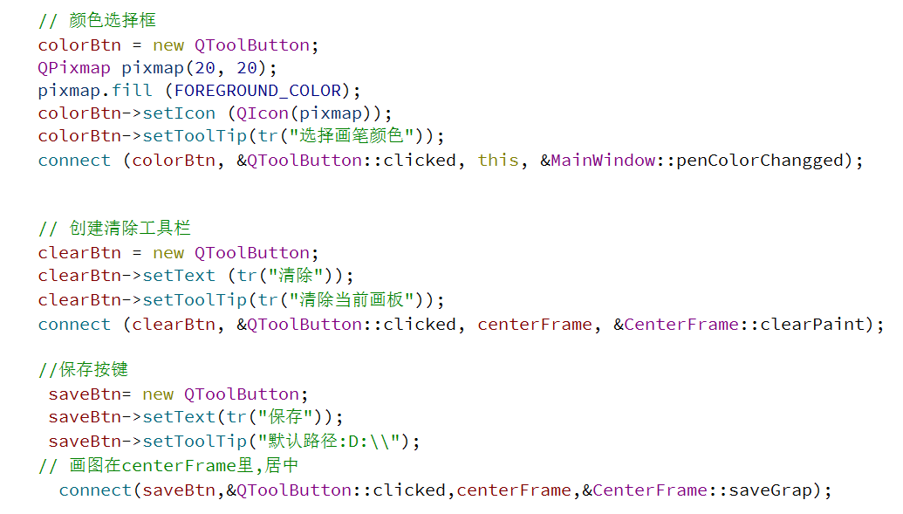
颜色选择框
创建清除工具栏
保存按键

Slide 15
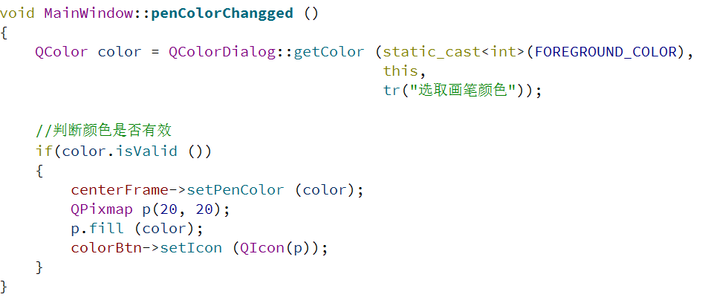
颜色控制器

Slide 16
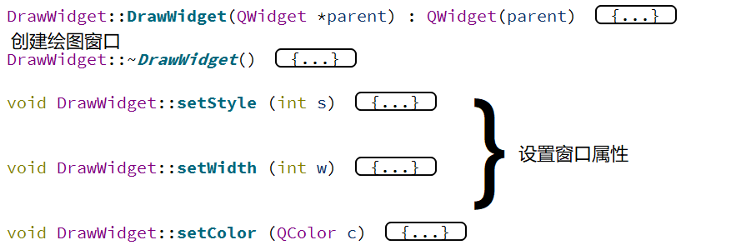
DrawWidget

Slide 17
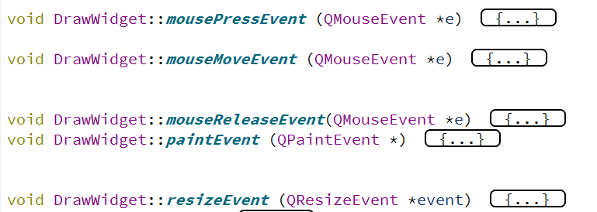
DrawWidget
事件处理

Slide 18
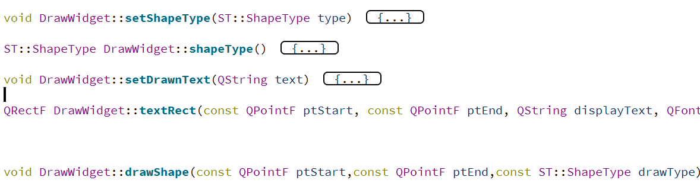
DrawWidget
定义图片绘制函数以及坐标系统：

Slide 19
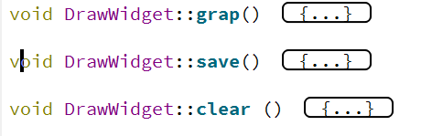
DrawWidget
图片处理

Slide 20
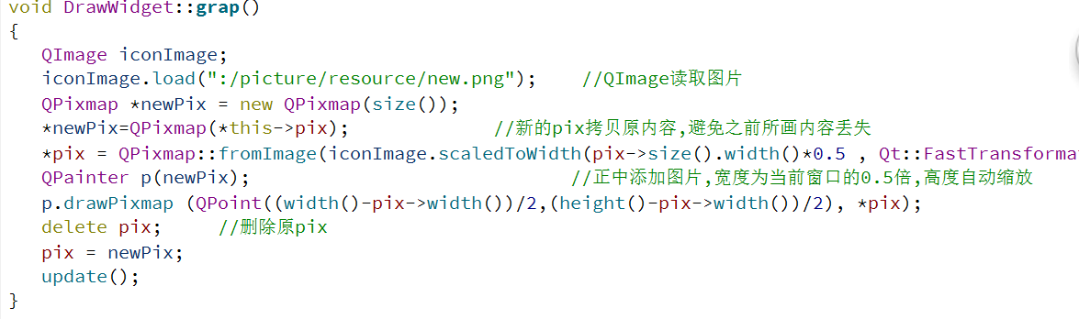
DrawWidget
图片读取

Slide 21
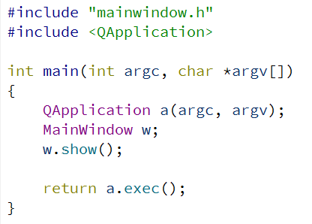
MAIN

Slide 22
谢谢观赏

